Slide 1
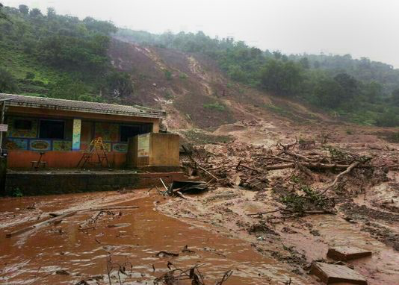
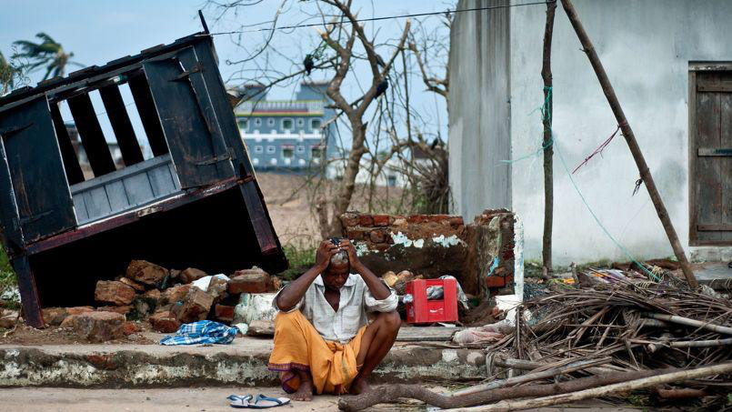
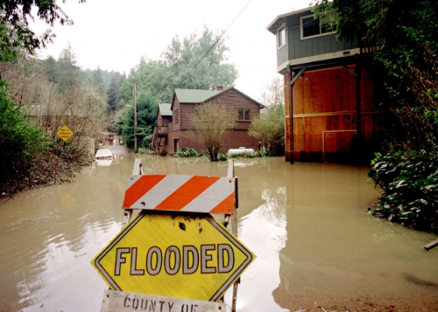
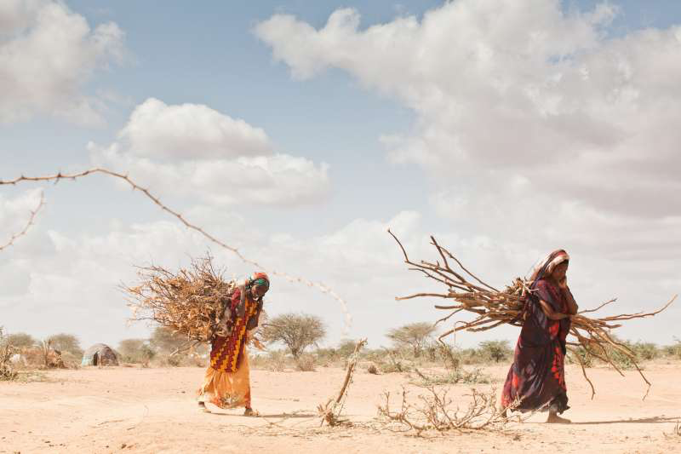
Migrations climatiques, Réfugiés climatiques
https://encrypted-tbn3.gstatic.com/images?q=tbn:ANd9GcQHUtZKd2EejDlf7CQweY-IivatPjxuRajrGi7634Z1_6bYl4tf
http://i.f1g.fr/media/ext/805x453/www.lefigaro.fr/medias/2013/10/14/PHO44297406-34b8-11e3-95fe-3bac7a191126-805x453.jpg
http://maplanete.blogs.sudouest.fr/media/00/02/960153696.jpg
http://www.un.org/climatechange/summit/wp-content/uploads/sites/2/2014/09/news_horndrought.jpg

Slide 2
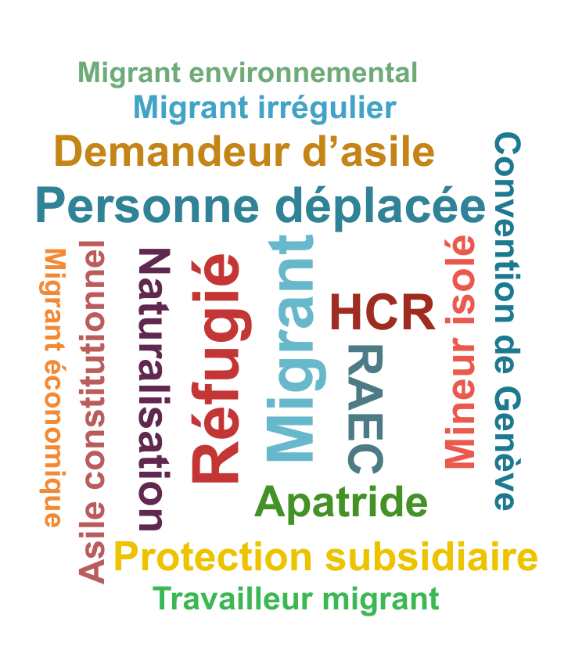
Quelques définitions …
http://info.arte.tv/fr/lexique

Slide 3
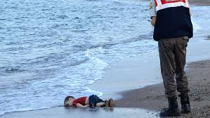
Qu’est-ce qu’un migrant ?
Le migrant, selon l’ONU, est une personne née dans un pays et qui vit dans un autre pays pour une durée supérieure à un an, quelles qu’en soient les raisons.
A cette catégorie appartiennent notamment les réfugiés, mais aussi les étudiants étrangers ou les travailleurs venus d’autres pays, par exemple
https://lejournal.cnrs.fr/articles
/migrant-refugie-quelles-differences

Slide 4
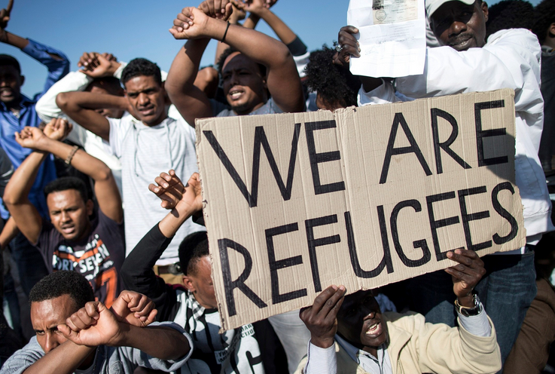
Qu’est-ce qu’un réfugié ?
Un réfugié est une personne forcée de quitter son pays à cause d’une crise politique majeure : guerre, violences ethniques.
Il est d’abord demandeur d’asile, le temps que sa situation soit étudiée et, s’il correspond aux critères de la Convention de Genève de 1951 sur les réfugiés, il obtient alors le statut de réfugié
https://lejournal.cnrs.fr/articles/migrant-refugie-quelles-differences

Slide 5
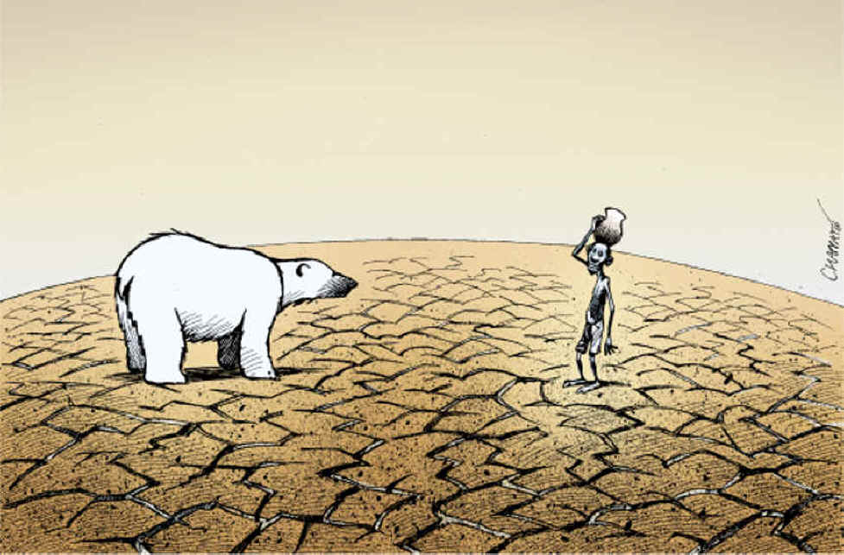
Que sont les changements climatiques ?
Le changement climatique est une modification des paramètres du climat qui s’effectue dans une région du globe ou sur la Terre dans son intégralité.
La notion de changement climatique est aujourd’hui associée au réchauffement climatique qui a débuté dans le monde il y a quelques décennies.
Il se caractérise par une hausse des températures moyennes.
Ces changements peuvent être la conséquence de phénomènes extérieurs naturels ou peuvent être liés à l’Homme
http://www.maxisciences.com/changement-climatique/

Slide 6
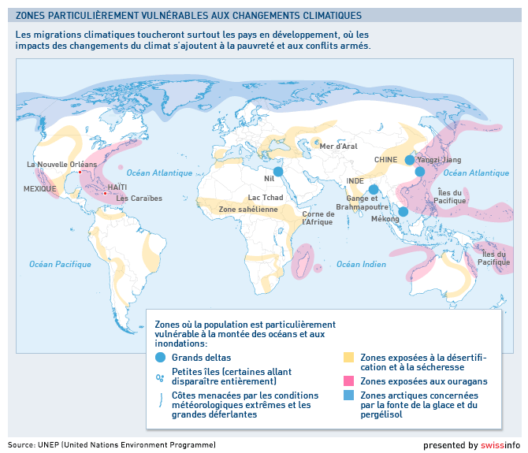

Slide 7
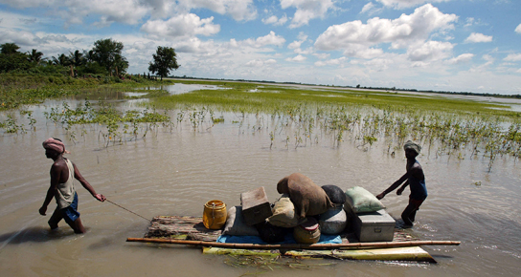
Que sont les migrations climatiques ?
Les migrations climatiques sont des déplacements de populations, temporaires ou définitifs, causés par des changements environnementaux ou climatiques
https://fr.wikipedia.org/wiki/Migrations_environnementales_et_climatiques

Slide 8
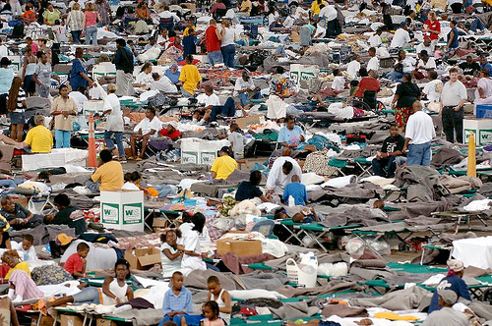
Qu’est-ce qu’un réfugié climatique?
Le terme de « réfugié climatique » désigne une personne obligée de quitter la région ou le pays où elle habite, suite à la dégradation de son environnement ou à des catastrophes naturelles liées au dérèglement climatique (inondations, sécheresses…) http://www.ritimo.org/Les-migrants-climatiques

Slide 9
Le statut de réfugié
L’article 1 de la Convention de Genève relative au statut des réfugiés définit un réfugié comme une personne qui se trouve hors du pays dont elle a la nationalité ou dans lequel elle a sa résidence habituelle, et qui du fait de sa race, de sa religion, de sa nationalité, de son appartenance à un groupe social déterminé ou de ses opinions politiques craint avec raison d’être persécutée et ne peut se réclamer de la protection de ce pays ou en raison de ladite crainte ne peut y retourner
http://www.unhcr.ch/fr/services/questions-reponses/refugies.html

Slide 10
Le statut de réfugié climatique
À ce jour, il n'existe pas de statut défini juridiquement pour les réfugiés climatiques dans le droit international.
Le réfugié climatique échappe à une définition unique pour les Nations Unies, ce qui prive ces migrants d’une protection en vertu du droit international.
Il est en effet difficile de séparer le facteur climat (des autres facteurs de migration) et il est tout aussi difficile de reconnaître une responsabilité politique des Etats lors d’une catastrophe environnementale.

Slide 11
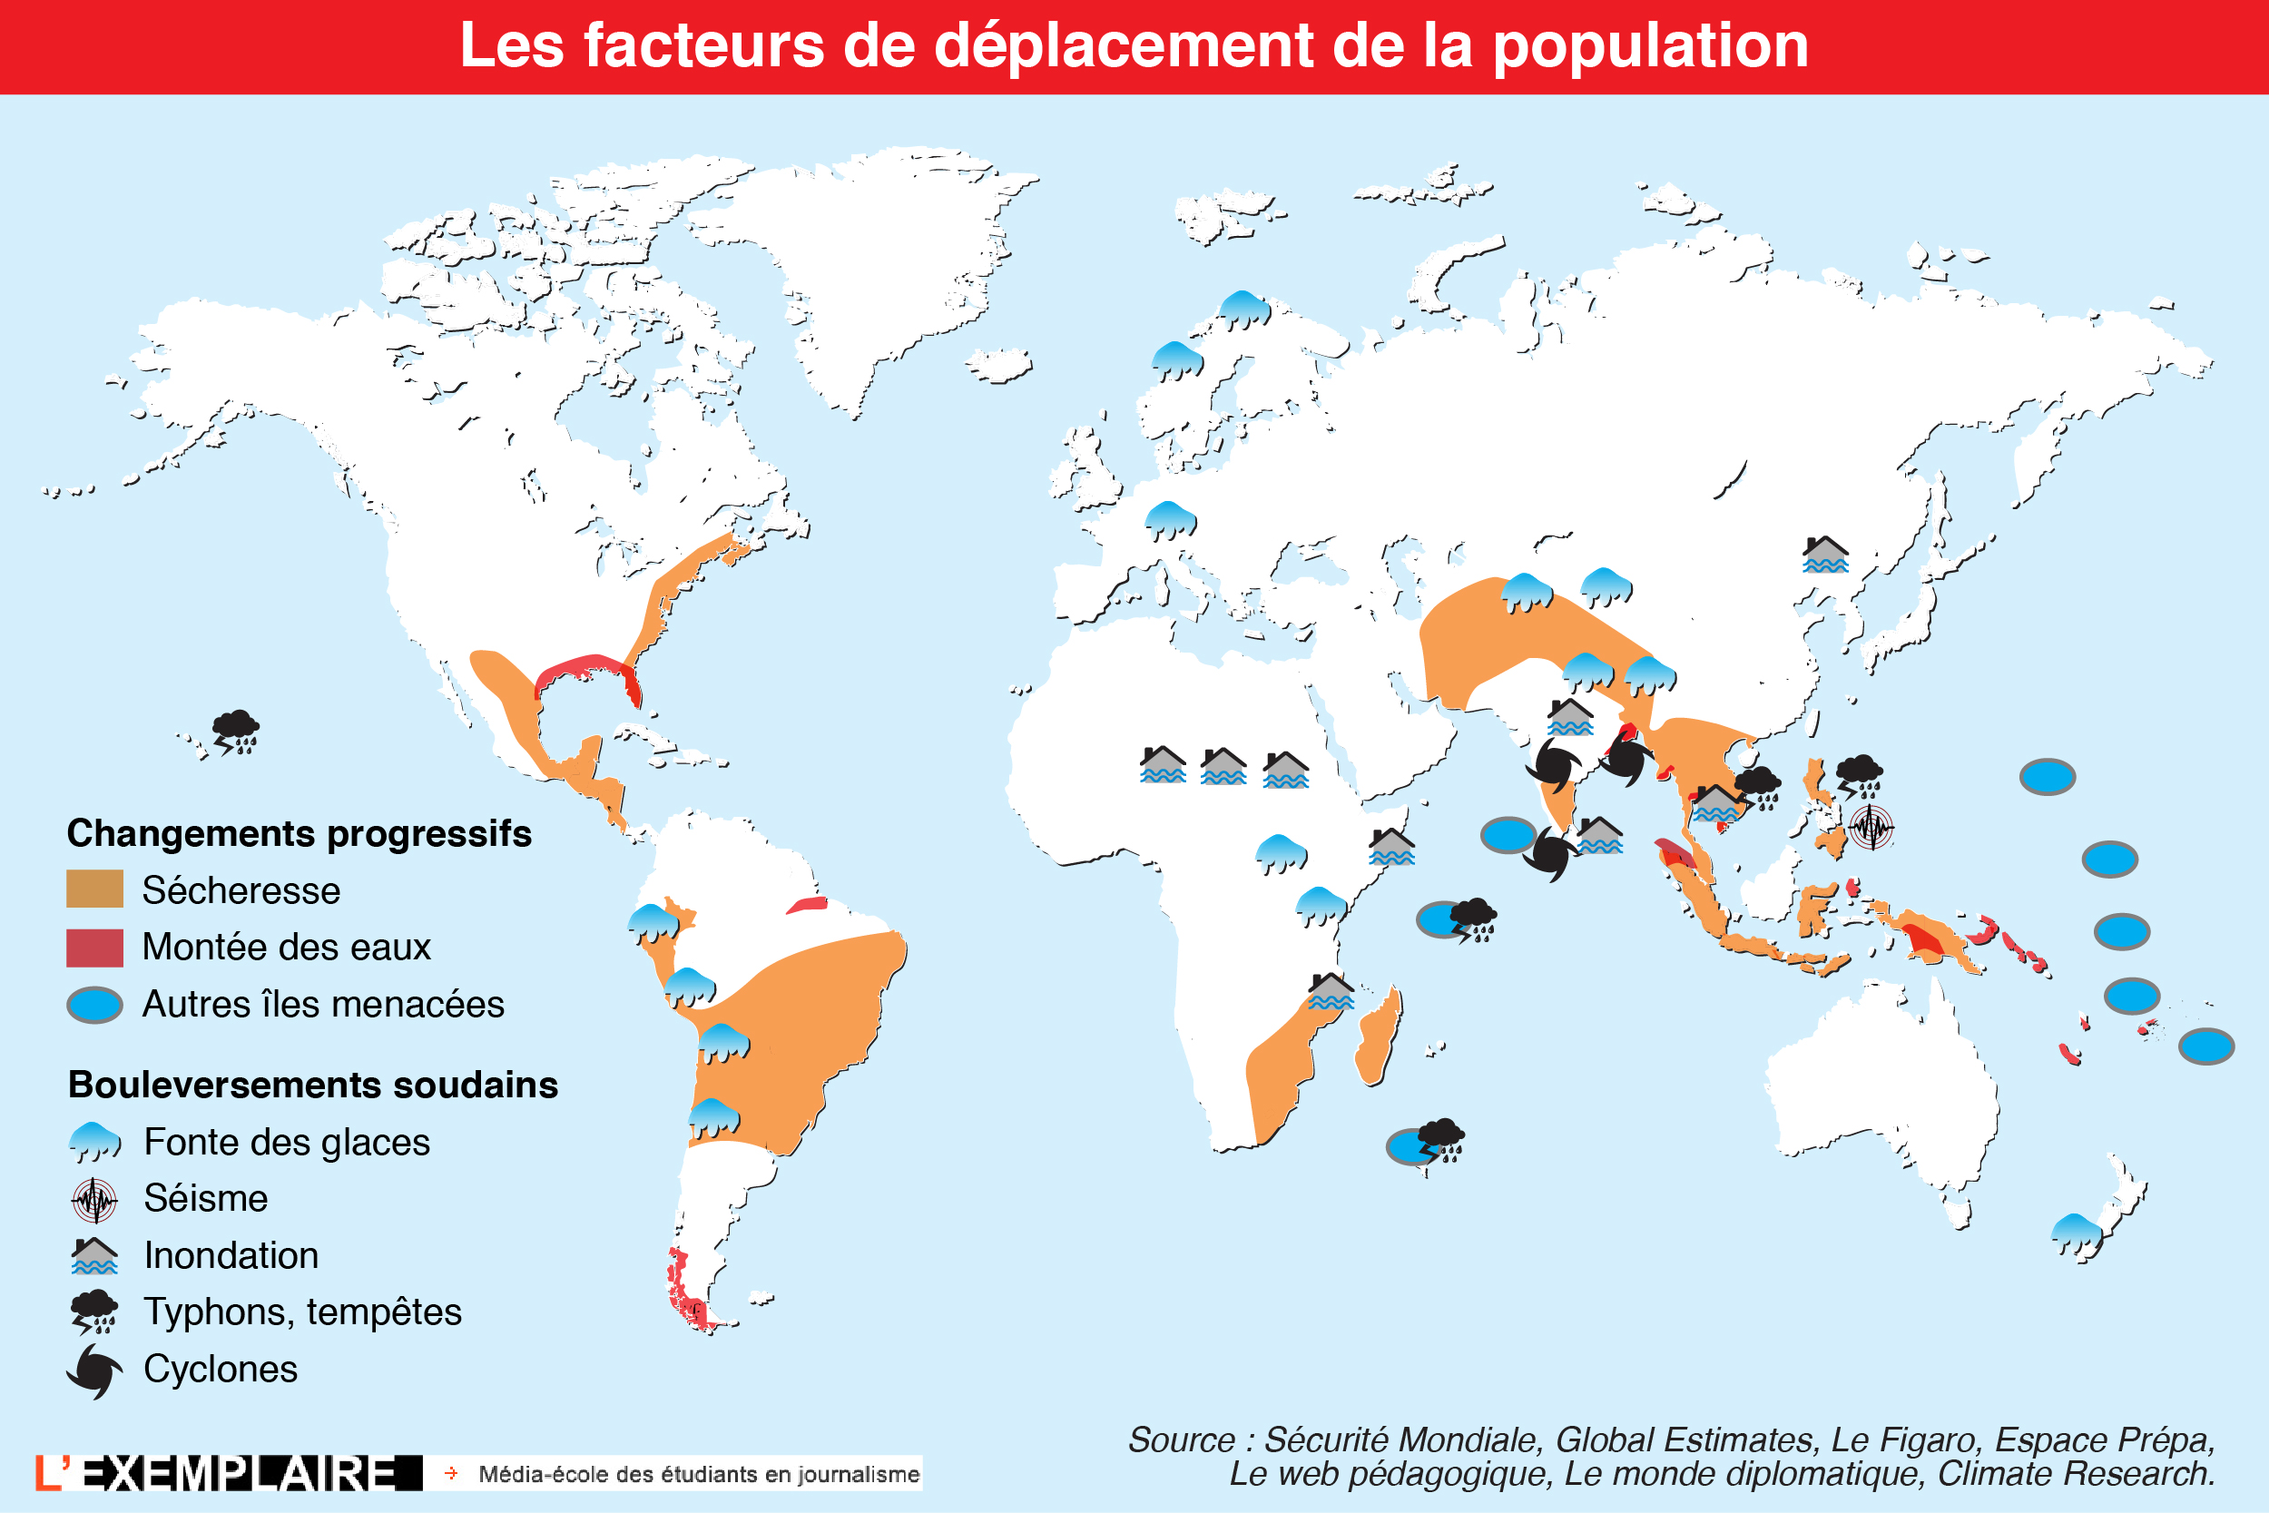

Slide 12
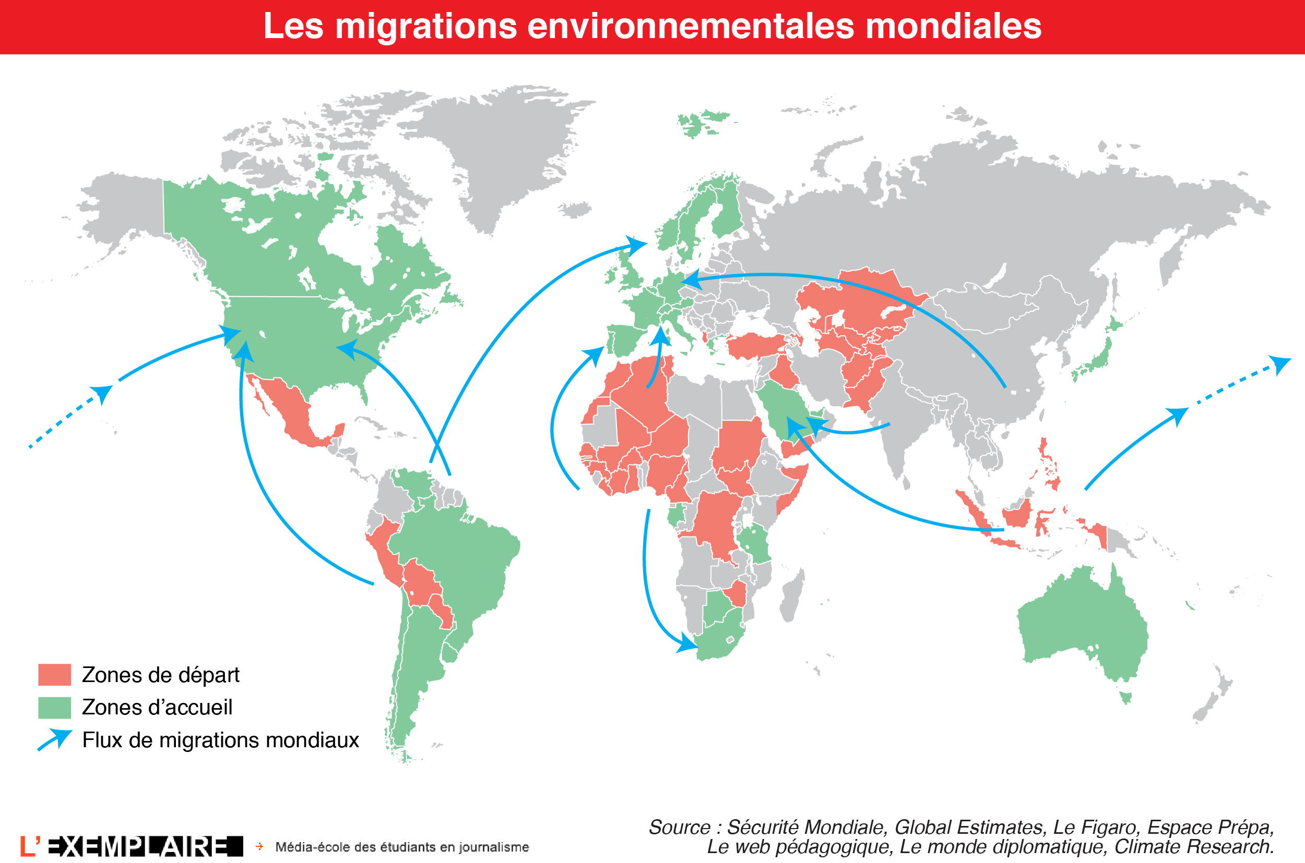

Slide 13
Sources des images
Image dia de titre : http://www.ritimo.org/Les-migrants-climatiques, consulté le 11 avril 2016
Image dia «Que sont les changements climatiques ? » : www.lestrem-nature.org, consulté le 11 avril 2016
Image dia «Que sont les migrations climatiques ?» : http://ecologie.blog.lemonde.fr/2011/02/08/les-migrations-climatiques-peuvent-etre-benefiques-face-au-rechauffement/, consulté le 11 avril 2016
Image dia «Qu’est-ce qu’un migrant? » : http://www.lefigaro.fr, consulté le 18 avril 2016
Image dia «Qu’est-ce qu’un réfugié?» : http://unionrepublicaine.fr/middle-east-refugies/, consulté le 18 avril 2016
Image dia «Qu’est ce qu’un réfugié climatique»: http://www.ecolo.be/?Pour-une-reconnaissance, consulté le 18 avril 2016

Slide 14
Bibliographie
http://www.maxisciences.com/changement-climatique/, consulté le 18 avril 2016
http://www.unhcr.ch/fr/home.html, consulté le 25 avril 2016
Ionesco D., Atlas des migrations environnementales, Sciences Po les Presses, Paris, 2016
Wihtol de Wenden C, Atlas des migrations, Autrement, Paris, 2012

